Slide 1
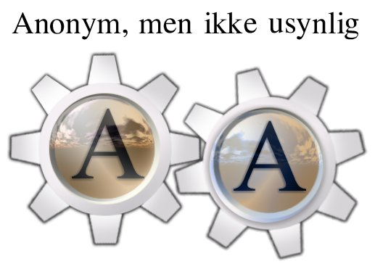
Information om AA

Slide 2
AA i korte træk
10. juni 1935: AA grundlægges i USA.
14. januar 1955: AA grundlægges i Dan-mark, og der er i dag ca. 440 AA-grupper.
Der er ca. 115.773 AA-grupper i 180 lande og over 2 mio. medlemmer i dag.

Slide 3
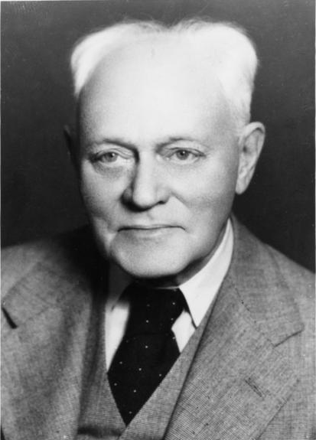
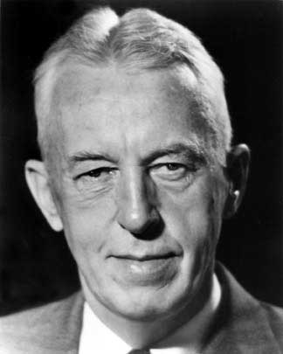
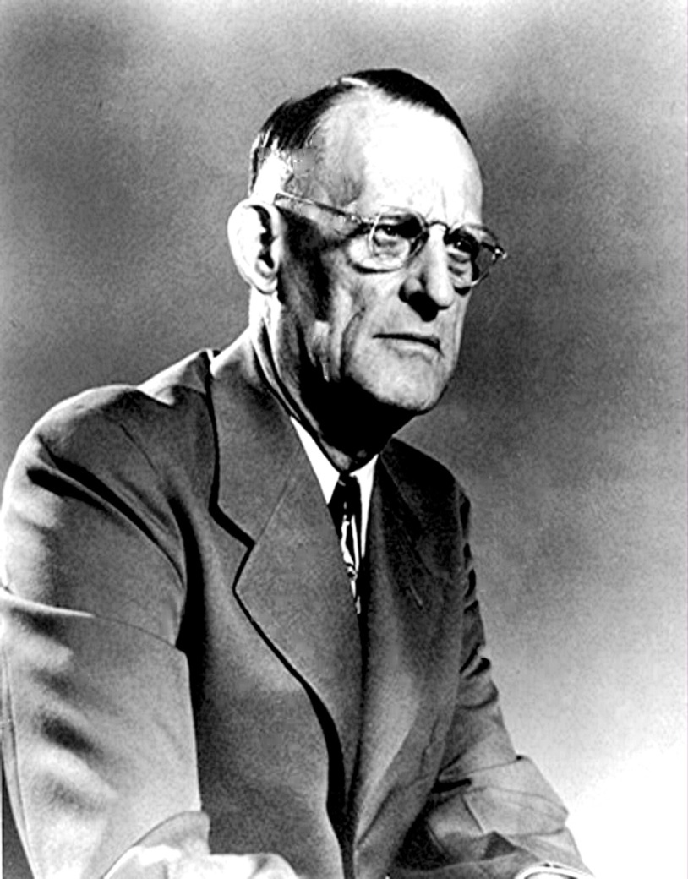
Hvordan blev AA til?
Dr. William Silkworth erklærer Bill W for håbløs alkoholiker i august 1934.
I august 1934 sker der også det, at Bill W’s alkoholiske ven Ebby bliver ædru gennem Oxfordgrupperne. Ebby besøger senere på året Bill W og fortæller ham sin historie.
I december 1934 får Bill W en pludselig åndelig oplevelse. Han begynder at arbejde med andre alkoholikere, men det er først, da han opsøger Dr. Bob i Akron i USA i maj 1935, at det lykkes Bill W at hjælpe en anden til at blive ædru.
10. juni 1935 får Dr. Bob sin sidste drink og sammen med Bill W grundlægger han AA.
Dr. Silkworth
Bill W
Dr. Bob

Slide 4
Hvem kan være alkoholiker?
Den, som…
… fortsætter med at drikke – ofte mod sin egen vilje – på trods af erkendelsen af det skadelige ved at drikke og nok så mange forsøg på at ”tage sig sammen.”

Slide 5
Hvem kan blive alkoholiker?
Erfaringer viser, at alkoholisme kan ramme alle - uanset køn, alder, livsvilkår, social baggrund og status.

Slide 6
Hvor findes alkoholikere?
De færreste af os er synlige i det offentlige rum.
De fleste af os findes i familien, på arbejdspladsen eller alene, hvor vi gør meget for at bagatellisere og skjule drikkeriet.

Slide 7
Hvad er alkoholisme?
Alkoholafhængig-hed Syndrom (WHO)
Fysisk krav (craving)
Svækket evne til at styre indtagelsen
Tolerans
Dominerende rolle mht. prioritering og tidsforbrug

Slide 8
Alkoholikere og omgivelserne
Den alkoholiske lidelse påvirker alle, hvis liv er berørt. Den forårsager misforståelser, voldsom vrede, økonomisk utryghed, fortvivlede familier samt venner og arbejdsgivere, som vender sig bort.

Slide 9
AA kan hjælpe alkoholikere!
AA har et 12-trins pro-gram til rehabilitering
AA er uafhængig af økonomiske bidrag udenfor fællesskabet
AA er uafhængig af politik, religion og institutioner
AA tager ikke stilling til stridsspørgsmål udenfor fællesskabet
1. udgave af ”Store Bog” udkom i USA i april 1939 og er i dag oversat til mere end 70 sprog.

Slide 10
At give AA’s budskab videre!
Vores vigtigste for-mål er at gøre AA’s samlede erfaringer tilgængelige for alle lidende alkoholikere, så de får en viden om, at AA findes, hvordan AA kan hjælpe dem, og hvor AA kan opsøges.

Slide 11
Hvad gør vi i AA?
Vi deler erfaring, styrke og håb om:
Hvordan det var at leve som aktiv alkoholiker
Hvad der førte os til AA
Hvordan vi med AA’s hjælp lever et ædru liv i dag

Slide 12
Hvilke medlemskrav er der?
Eneste betingelse er et ønske om at holde op med at drikke.
Ingen registreres i AA. Den enkel-te beskyttes af anonymiteten.
Der betales kun frivillige økono-miske bidrag .

Slide 13
AA-gruppens formål!
Hver gruppe har kun ét hovedformål:
- at bringe AA’s budskab videre til alkoholikeren, som stadig lider.

Slide 14
AA-møder og fællesskabet!
Lukkede møder
Åbne møder
Nykommermøder
Ungemøder
Internetmøder
Kontakt mellem møderne
Landsmøder
Konventer

Slide 15
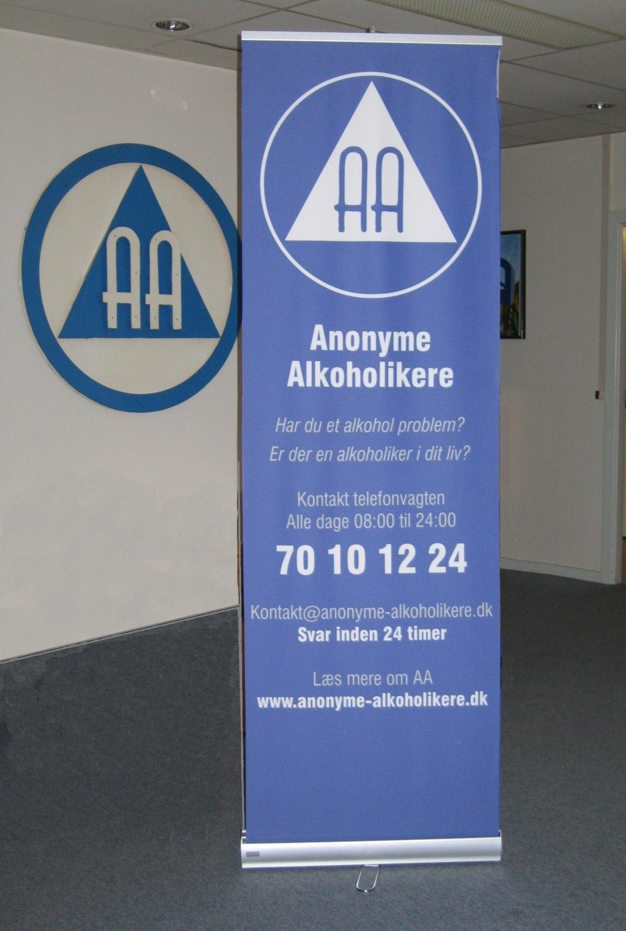
Hvordan er AA struktureret?
AA-grupperne
AA-regionerne
Servicekonferencen
Hovedservicerådet
Arbejdsudvalg: information, telefon- og e-mailudvalget, AA Data, økonomi, BOX 334, litteratur-oversættelse og -salg

Slide 16
Hvordan kontaktes AA?
Ring til AA’s hotline
tlf. 70 10 12 24 (kl. 8:00 – 24:00 hver dag)
Klik ind på
www.anonyme-alkoholikere.dk
Mail E-mailvagten
kontakt@anonyme-alkoholikere.dk
Send post til
Hovedservicekontoret Thorsgade 59, 3. sal 2200 København N

